Slide 1
Abilità di lettura: lettura e comprensione

Slide 2
Si parla di lettura per intendere:
La decodifica: capacità di leggere a voce alta un testo, in modo corretto e veloce,
La comprensione: capacità di rappresentarsi mentalmente il contenuto del testo.
decodifica = primo passo nella comprensione del testo scritto.

Slide 3
decodifica ≠ comprensione
Esempi:
leggiamo a voce alta un testo teatrale
testi tecnici, argomenti arcani :
un contratto di vendita di un immobile, la descrizione del sistema operativo di un computer, il contratto online di un software.
Abbiamo una conoscenza minima dei termini, dei concetti chiave, delle conoscenze di background.

Slide 4
’na santarella da Mam’zelle Nitouche, di Weilhac e Milland,Commedia in tre atti
MICHELE (esce dalla prima a destra, con scopa in mano): E mò accummencia n’ata jurnata! Nun me ne fido proprio cchiù... Na vota me putevo sosere a chest’ora... ma mò nun lo pozzo fà cchiù... tengo sittant’anne, cinche mise e quatte juorne!... Eh!... E a chi lo cconto?... Appena me lagno nu poco, D.ª Rachele, la Superiora, se fà afferrà chello d’è cane... «Mantenete pulito il convento... Alzatevi presto... » Eh! è na parola!... Io ajere mmatina me susette ambressa, ma pò... pe tramente me stevo vestenno me cuccaje nterra!... Ch’aggia fà, quanno nun me fido?... Che songh’io?... (Guarda verso il giardino.) Sta facenno juorno... stutammo la lanterna... (Esegue.) Aissera nce lo ddicette a lo cunfessore: Io non me fido de fà sta vita... comme aggia fà?... «Agge pacienza,

Slide 5
Come si svolge la lettura
Osserviamo un lettore mentre legge
sembra che gli occhi scorrano lungo il rigo da sinistra a destra, con riallineamento a sinistra alla fine del rigo.
Ma osservando i movimenti oculari si vede che non procede in maniera continua e uniforme.

Slide 6
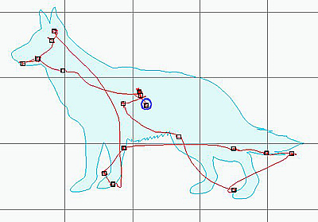
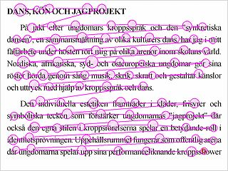
Il tracciamento dei movimenti oculari - Eye tracking
Laboratorio di Eye tracking al MPI - Max Planck Institute.
http://www.mpi.nl/world/tg/eye-tracking/eye-tracking.html

Slide 7
Eye tracking
Usa due parametri principali:
Il collocamento delle fissazioni
La durata delle fissazioni.
Misuriamo se un lettore guarda (fissa) una parola e quanto a lungo lo fa.

Slide 8
Eye tracking
Gli occhi alternano:
periodi di fissazione (100-500 millisecondi)
movimenti rapidi (saccadici) ogni 5-9 caratteri del testo.

Slide 9
Eye tracking - lettura
Il movimento è usualmente da sinistra a destra, ma non sempre.
passaggi di ritorno: che portano il lettore dalla fine della linea all'inizio della prossima.
Regressioni all’indietro: piccole (nella stessa parola) lunghe (alcune parole o frasi indietro).

Slide 10
Due protocolli
Il lettore poco abile: più fissazioni, di durata maggiore e molto irregolari nell’ordine.
Ma ogni lettore può aver bisogno di compiere delle regressioni;
quando ci rendiamo conto di non capire torniamo sui punti già letti per riesaminare il testo.

Slide 11
La scelta dei punti di fissazione non è casuale
Riflette il processo di comprensione:
alcune parole sono fissate di più (portano il contenuto: sostantivi e verbi),
altre parole vengono fissate meno (articoli, congiunzioni),
Le pause sono legate al significato del testo, alle parti più importanti,
durante le pause vengono compiuti processi di tipo inferenziale per collegare i segmenti di testo (Just e Carpenter, 1980).

Slide 12
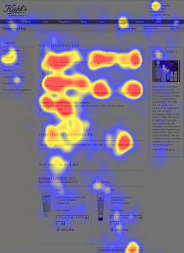
Eye tracking
L’eye tracking si usa anche per altri scopi
http://www.google.it/images?q=eye%20tracking&um=1&ie=UTF-8&source=og&sa=N&hl=it&tab=wi&biw=1280&bih=675
Non c’e’ solo l’eye tracking:
è recente, “invadente”;
altre misure sono più frequenti:
lettura con valutazione correttezza e velocità
pensiero a voce alta, rispondere a domande, test, ecc.

Slide 13
LETTURA STRUMENTALE
consente l’accesso alla comprensione del testo scritto.
traguardo importante dell’apprendimento.
apprendimento complesso.
Richiede abilità di natura visiva, fonologica e abilità di integrazione visivo - uditiva.

Slide 14
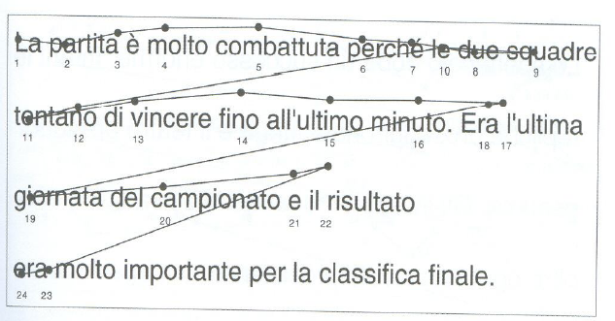
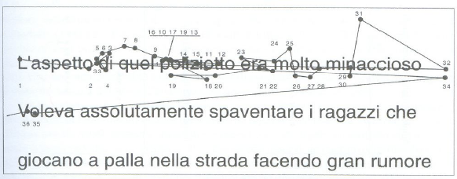
dislessia
difficoltà a effettuare una lettura
accurata e/o fluente e
scarse abilità nella scrittura e nella
decodifica.

Slide 15
Analfabetismo
CHE COS’È
• È un grave deficit intellettuale nella vita di una persona e riguarda il diritto di accesso all’istruzione e alla cultura. In pratica vuole dire non saper leggere, né scrivere, o tutte e due le cose insieme.
•

Slide 16
L’analfabetismo colpisce 990 milioni di persone (il 22% della popolazione mondiale), di cui il 64% sono donne.
La maggioranza degli analfabeti vive nel Sud del mondo dove non è facile frequentare una scuola o si è costretti a lavorare per sopravvivere.

Slide 17
DIVERSI LIVELLI
Oggi il concetto di analfabetismo si applica anzitutto a coloro che non sanno leggere o scrivere, ma anche a quanti possiedono un basso livello d’istruzione.
Si parla, di
• incompetenza culturale, tipica di chi non va oltre il saper leggere e scrivere;
• analfabetismo di ritorno: è il lento e inesorabile scadimento della capacità di scrivere o leggere per mancanza di esercizio delle nozioni ricevute a scuola.
Secondo il CENSIS (Centro Studi Investimenti Sociali) questa forma di analfabetismo riguarda il 32% degli italiani.

